Slide 1
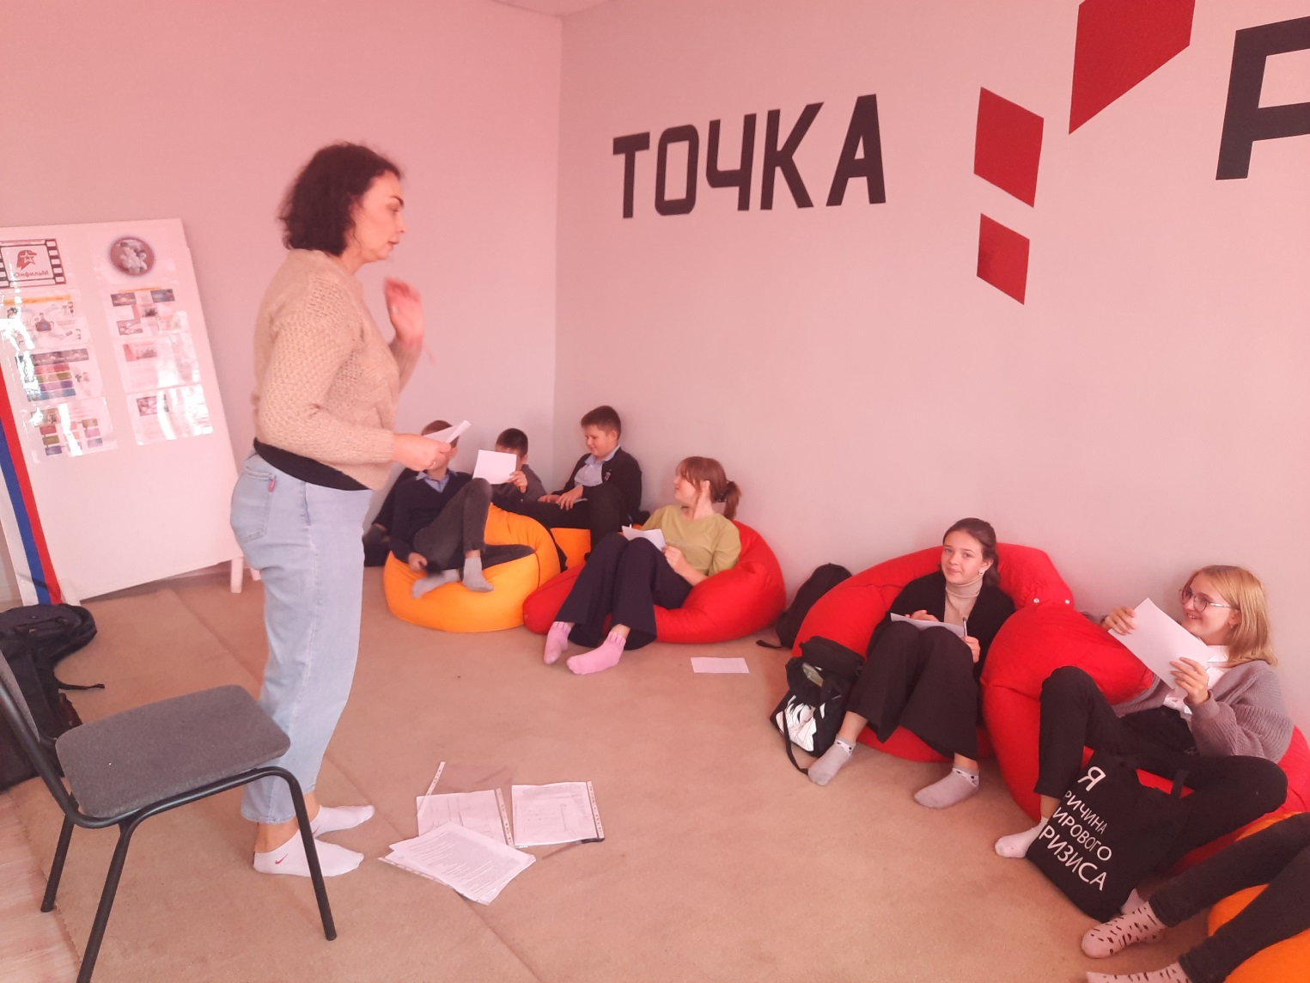
Опыт формирования ассертивной модели поведения у подростков
или как я учу подростков быть неудобными ;)

Slide 2
Формирование ассертивного поведения у подростков
Необходимость формирования ассертивного поведения у детей.
Практические будни школьного психолога.
Кто Я?
Умение говорить НЕТ.
Личные границы.

Slide 3
Ассертивным называют прямое открытое поведение, не имеющее целью причинить вред другим людям. Это особый тип поведения, который позволяет человеку конкретно и решительно заявлять о своих потребностях, желаниях и чувствах другим людям без ущерба их прав.
Формирование навыков ассертивного поведения в первую очередь предусматривает, чтобы человек отдал себе отчет, насколько его поведение определяется его собственными склонностями и побуждениями, а насколько – кем-то навязанными установками.

Slide 4
Тест на ассертивность М. Смита «Я имею право …»
самостоятельно оценивать свои мысли, эмоции, поведение и нести ответственность за них и их последствия;
не оправдывать, не обосновывать и не объяснять свое поведение, решения, реакции;
самостоятельно определять свою роль и ответственность в решении проблем других людей;
менять свое мнение, убеждения, взгляды;
ошибаться, извлекать из этого уроки и нести ответственность за свои ошибки и их последствия;
сказать «нет» или «я не знаю», «это не моя ответственность», «я тебя не понимаю»;
не зависеть от мнения, желаний и решений других людей.

Slide 5
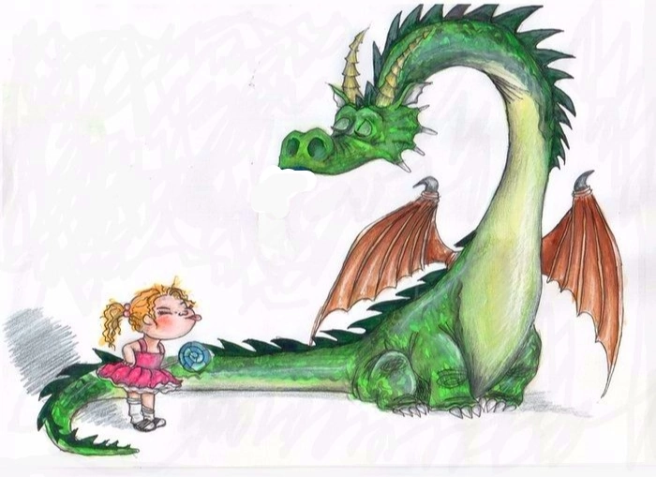
Дети знают о существовании дракона, но они не знают, что с ним делать и как с ним бороться.

Slide 6
Упражнение «До черты»
участник с закрытыми глазами должен пройти 3 метра до линии на полу, максимально к ней приблизившись, но, не заступив за нее.
Упражнение является экспресс - диагностикой:
если участник останавливается на достаточно большом расстоянии, не доходя до черты, то у него преобладает мотивация на избегание неудач;
если останавливается на черте или за ней – то доминирует мотивация на достижение успеха.

Slide 7
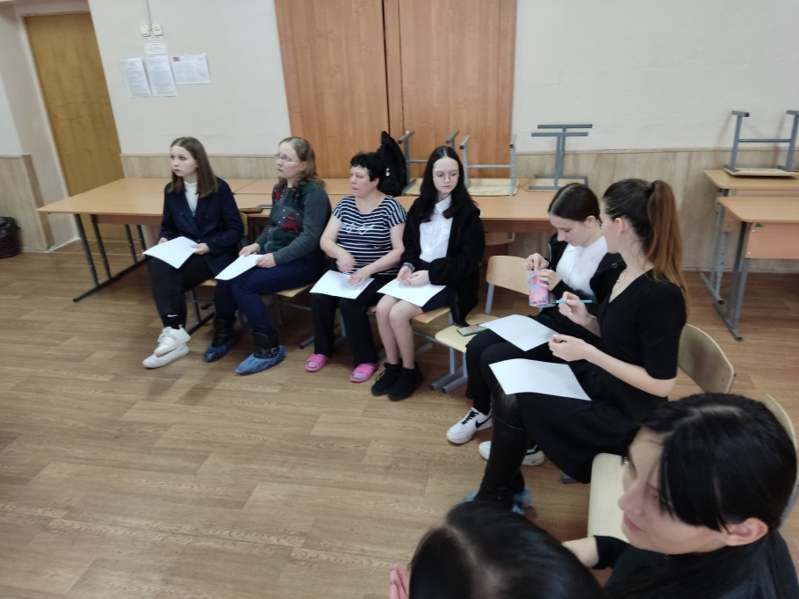
Методы которые использую
В своей работе использую тренинги на тему «Умей сказать Нет», тренинги уверенного поведения, включала в занятия фрагменты тренинга о Жизнестойкости.

Slide 8
Методы которые использую
С января 2023 года провожу занятия по Формированию Жизнестойкости обучающихся - «Мой мир».
Цель программы –
создать условия для сохранения и укрепления психологического здоровья участников образовательных отношений,
профилактики дезадаптивных форм поведения,
формирования успешной социализации в обществе.

Slide 9
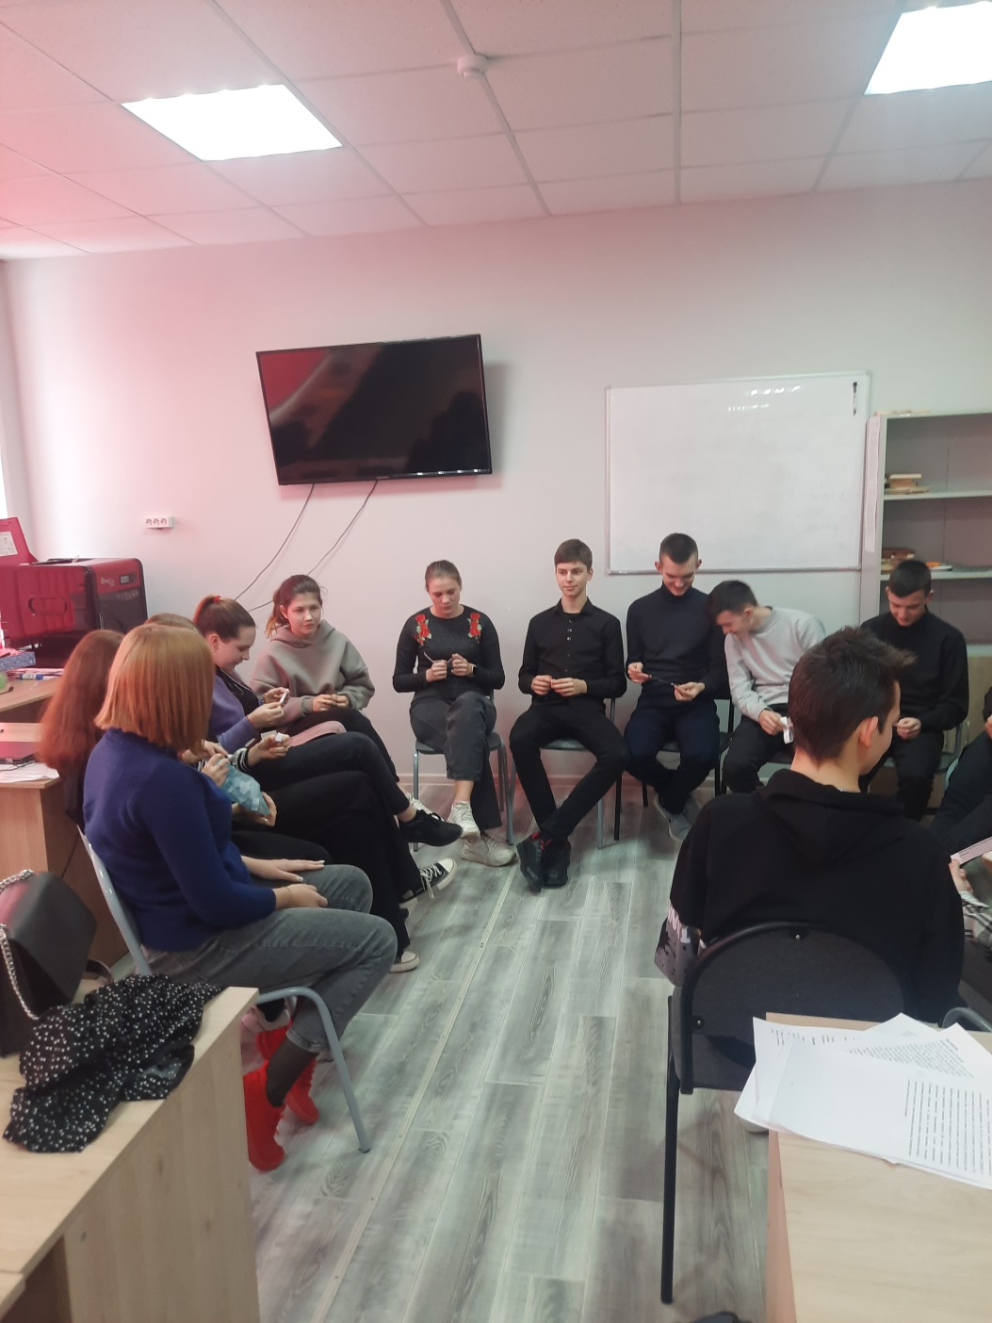
Учу детей рассуждать, анализировать, спорить, высказывать своё мнение, не бояться получить критику в ответ.
Принимаю неудобные вопросы.
Использую: притчи, мотивирующее видео, истории из своего жизненного опыта, биографии людей достигших успеха.
Учу определять и защищать свои границы и не нарушать чужие.

Slide 10
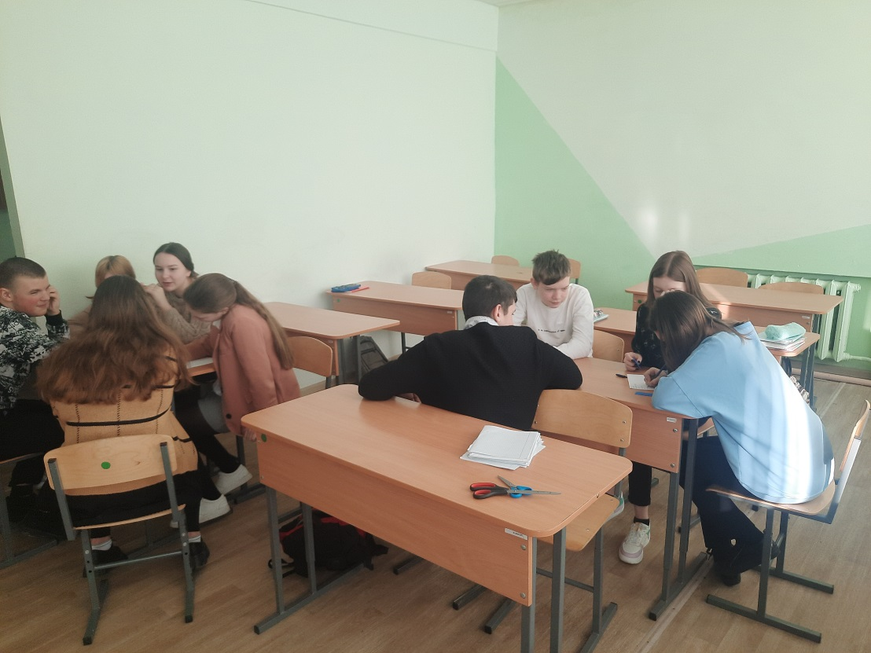
КТО Я?
Подросткам сложно ответить на этот вопрос, тем не менее их надо включать в работу обязательно, каждый раз они делают новые открытия себя.

Slide 11
Ребенок, лишенный возможности самостоятельно разобраться, где «Я», а где «не-Я», склонен к формированию двух крайних вариантов в структуре личности.
В первом случае – это человек, не осознающий своих собственных потребностей и желаний, не верящий в себя, зачастую живущий по указке других людей.
Во втором случае – это человек, не распознающий и не уважающий границ других людей, подчиняющий их своей воле и желаниям.
Манипулируя или используя других, он все равно стремится жить чужой жизнью, страдая от ощущения своей ничтожности, но не осознает этого.

Slide 12
Упражнение «Кто Я»
Лист бумаги, разделите на три равные вертикальные колонки.
Напишите в первой колонке в ответ на вопрос «Кто я?» десять слов-эпитетов.
Во второй колонке ответьте на тот же вопрос, как, по вашему мнению, отозвались бы о вас ваши отец, мать или старшие родственники.
И в третьей колонке на этот же вопрос будет отвечать любой человек, которого вы выберете.

Slide 13
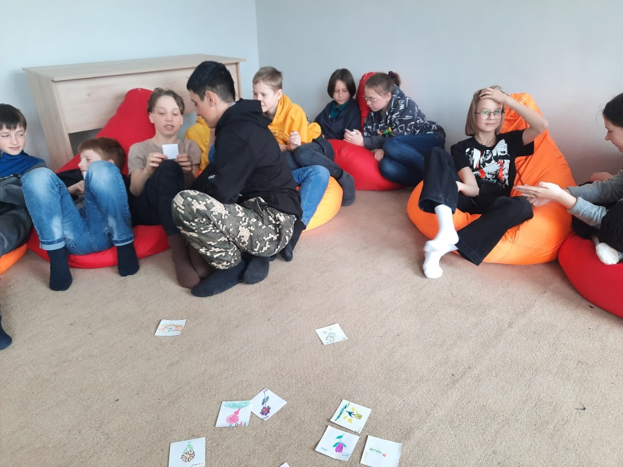
Сравните все три набора ответов.
Сколько совпадений?
Можно сказать, что в этих характеристиках отражается ваша индивидуальность, уникальность? Или это перечень социальных ролей и функций?

Slide 14
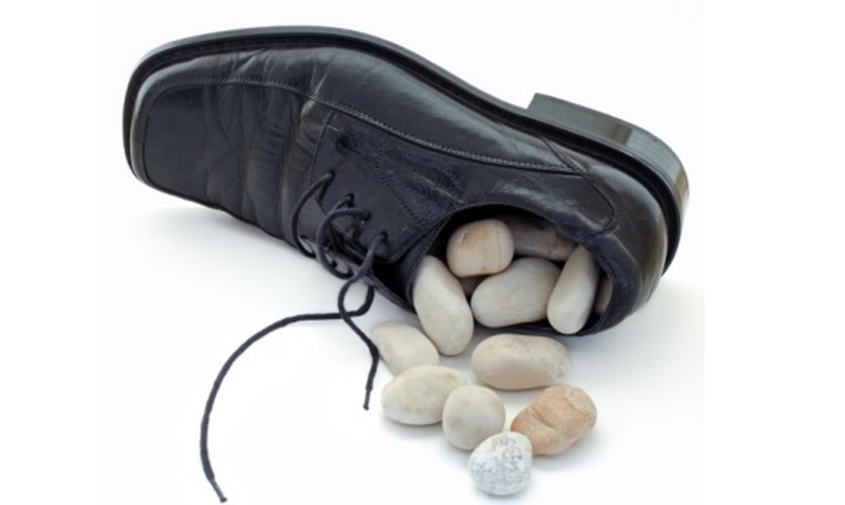
Упражнение «КАМУШЕК»
Сколько, вы терпели? Может, вам вообще было в удовольствие , и вы готовы были так весь день ходить? Не так ли вы ведете себя в обычной жизни

Slide 15
Упражнение «ЗЕМЕЛЬНЫЙ УЧАСТОК»
Метафора – личность –это земельный участок

Slide 16
Упражнение «СТОП-СИГНАЛ»
Отстаивание и защита своих личных границ.

Slide 17
Я имею право
сказать «нет» всему, к чему я не готов/а, или тому, что для меня опасно.
на все мои чувства.
ошибаться.
менять свою точку зрения.
быть более здоровым/ой, чем те люди, которые меня окружают.
никак не объяснять и не оправдывать свое поведение.
делать выбор, а не только терпеть и выживать.
прекратить беседу, если собеседник унижает меня.
устанавливать границы и быть эгоистичным/ой.
заботиться о себе, какими бы не были окружающие обстоятельства.

Slide 18
Упражнение «Банк поглаживаний»
Это единица социального признания, одобрения. Единица любви и уважения.
Возьмите лист бумаги и продолжите предложения: «Я люблю себя за…», «Я уважаю себя за…».
Упражнение выполняется 10 минут. Подсчитайте, сколько у вас позиций.
Какие чувства вы испытали, делая упражнение? Вы исписали всю тетрадь? Вы переполнены чувством гордости?

Slide 19
Спасибо за внимание!

